Slide 1
Оборудование, формат кадров, топология сетей SDH

Slide 2
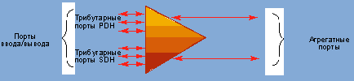
Порты мультиплексора SDH делятся на:
Линейные (агрегатные) порты.
Порты ввода/вывода (трибутарные)
Мультиплексоры SDH обычно делят на:
Терминальные (Terminal Multiplexor, TM)
Ввода/вывода (Add-Drop Multiplexor, ADM)

Slide 3
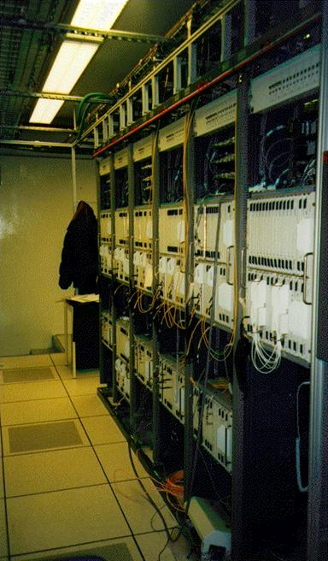

Slide 4
Кросс-коннекторы (Digital Cross-Connect, DXC)
оптимизация трафика для полной загрузки каналов;
кросс-коммутация каналов в узлах сети;
распределение услуг между разнородными пользовательскими интерфейсами;
концентрация разнородного трафика в узлах сети;
высокоскоростной доступ к магистрали операторов
Регенераторы
преобразуют оптический сигнал в электрический и обратно, восстанавливая при этом форму сигнала и его временные параметры

Slide 5
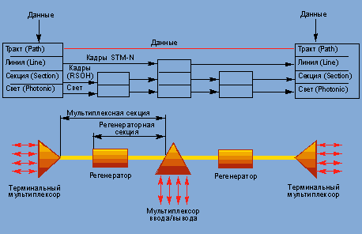
Стек протоколов SDH
Физический уровень, названный в стандарте фотонным (photonic), имеет дело с кодированием бит информации с помощью модуляции света.
Уровень секции (section) поддерживает физическую целостность сети.
Уровень линии (line) отвечает за передачу данных между двумя мультиплексорами сети.
Уровень тракта (path) контролирует доставку данных между двумя конечными пользователями сети.

Slide 6
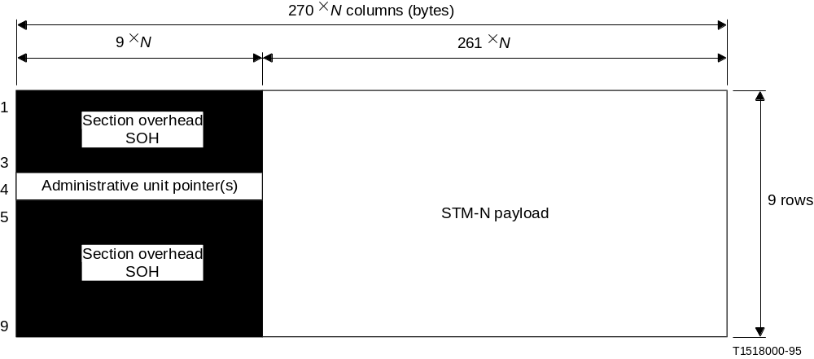
Кадр STM-N

Slide 7
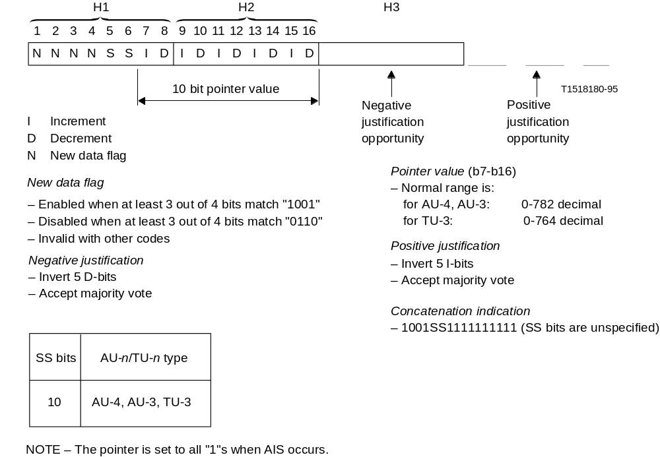
Механизм работы указателя H1-H2-H3 на примере кадра STM-1 с контейнером VC-4

Slide 8
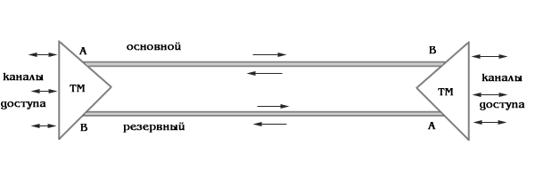
Топология сети SDH
Топология "точка-точка".

Slide 9
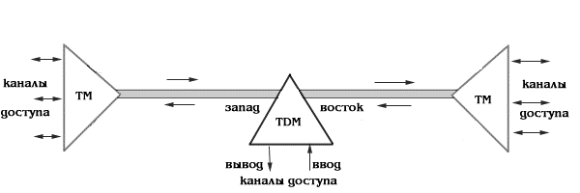
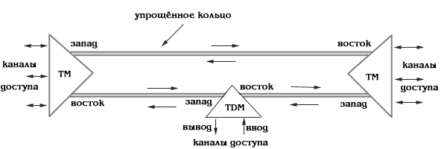
Топология "последовательная линейная цепь".

Slide 10
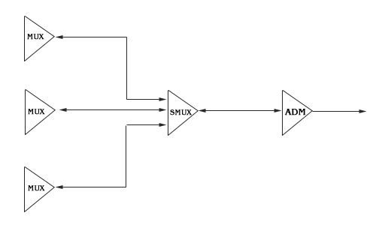
Топология "звезда"

Slide 11
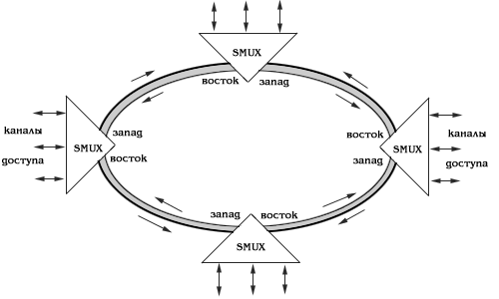
Топология "кольцо"

Slide 12
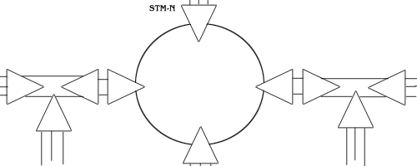
Архитектура сети SDH
Радиально-кольцевая архитектура

Slide 13
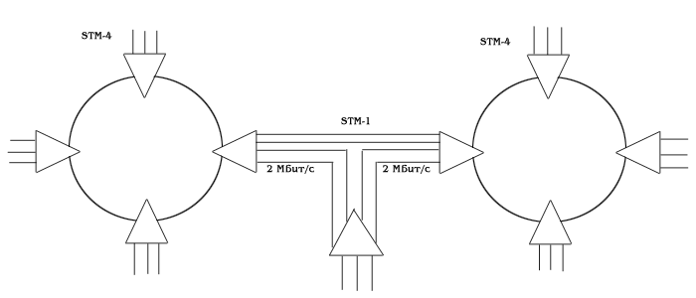
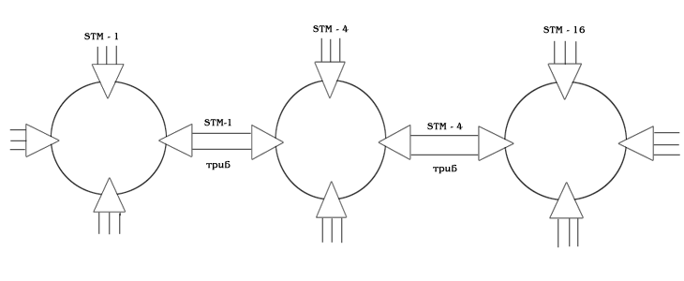
Архитектура типа "кольцо-кольцо"

Slide 14
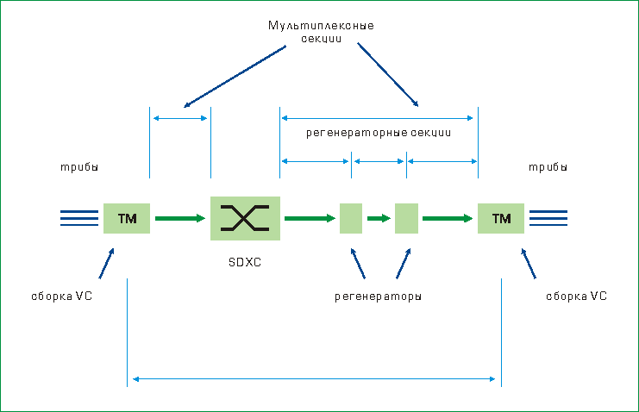
Сети большой протяженности, линейная архитектура

